Slide 1


NAMING товарного знака - что учесть
Ю. А. Болотов
Управляющий партнёр

Slide 2
Объекты ИС
Объекты ИС – нематериальные активы и имущественные права;
Регистрация не дает права использовать, но дает право запрещать использовать данный объект ИС;
Не зарегистрирован – не защищен, (исключение – ноу-хау и авторские права);
“First to file”, а не “First to use”;
Все сделки с зарегистрированным имуществом должны быть зарегистрированы – передачи прав, лицензии, залоги, и пр.;
Защита территориальна;
Патент или товарный знак необходимо использовать;
Права ИС надо защищать.

Slide 3
ЧТО ТАКОЕ ИНТЕЛЛЕКТУАЛЬНАЯ СОБСТВЕННОСТЬ?
Интеллектуальная собственность – это имущественное право гражданина или юридического лица на использование объекта интеллектуальной собственности любым способом по своему усмотрению.

Slide 4
«Право запрещать»

Slide 5
Интеллектуальная собственность
Результаты интеллектуальной
творческой деятельности
Средства индивидуализации
товаров и услуг

Slide 6
Интеллектуальная собственность
Авторские и смежные права
Промышленная собственность

Slide 7
ПРОМЫШЛЕННАЯ СОБСТВЕННОСТЬ
Изобретения, полезные модели, промышленные образцы
Селекционные достижения
Топологии интегральных микросхем
Товарные знаки (знаки обслуживания)
Общеизвестные знаки
Наименования мест происхождения товаров
Нераскрытая информация, в т. ч. секреты производства (ноу-хау)
Фирменные наименования

Slide 8










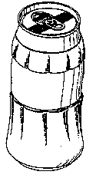



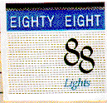



СЛХ
TOYOTA
WD-40
HERMES

Slide 9
ВЫБОР ТОВАРНОГО ЗНАКА
        Цель
        Товары и услуги
        Страны

Slide 10
ВЫБОР ТОВАРНОГО ЗНАКА
Поиски по зарегистрированным знакам и заявкам на тождество и сходство.
«РАХАТ» – Китай
«ТуранАлем» - Грузия

Slide 11
ВЫБОР ТОВАРНОГО ЗНАКА
Проверка на условие соответствия
гуманности и морали
«Жигули» «Pajero»

Slide 12
ВЫБОР ТОВАРНОГО ЗНАКА
Проверка на звучание – фонетический ряд языка страны регистрации
(например, в японском языке
отсутствует буква «л» и звучит как «рь»,
а в Китае «р» часто заменяется на «л»).
Иногда слова тяжеловесны и в англоговорящих странах водка «Столичная» пошла как «Столи».
В любом случае в других странах
это слово будет звучать по-другому.

Slide 13
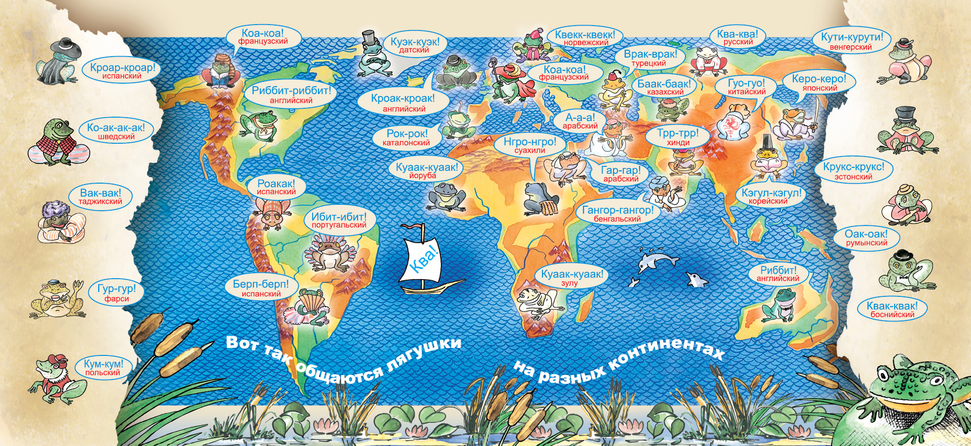
ФОНЕТИКА

Slide 14
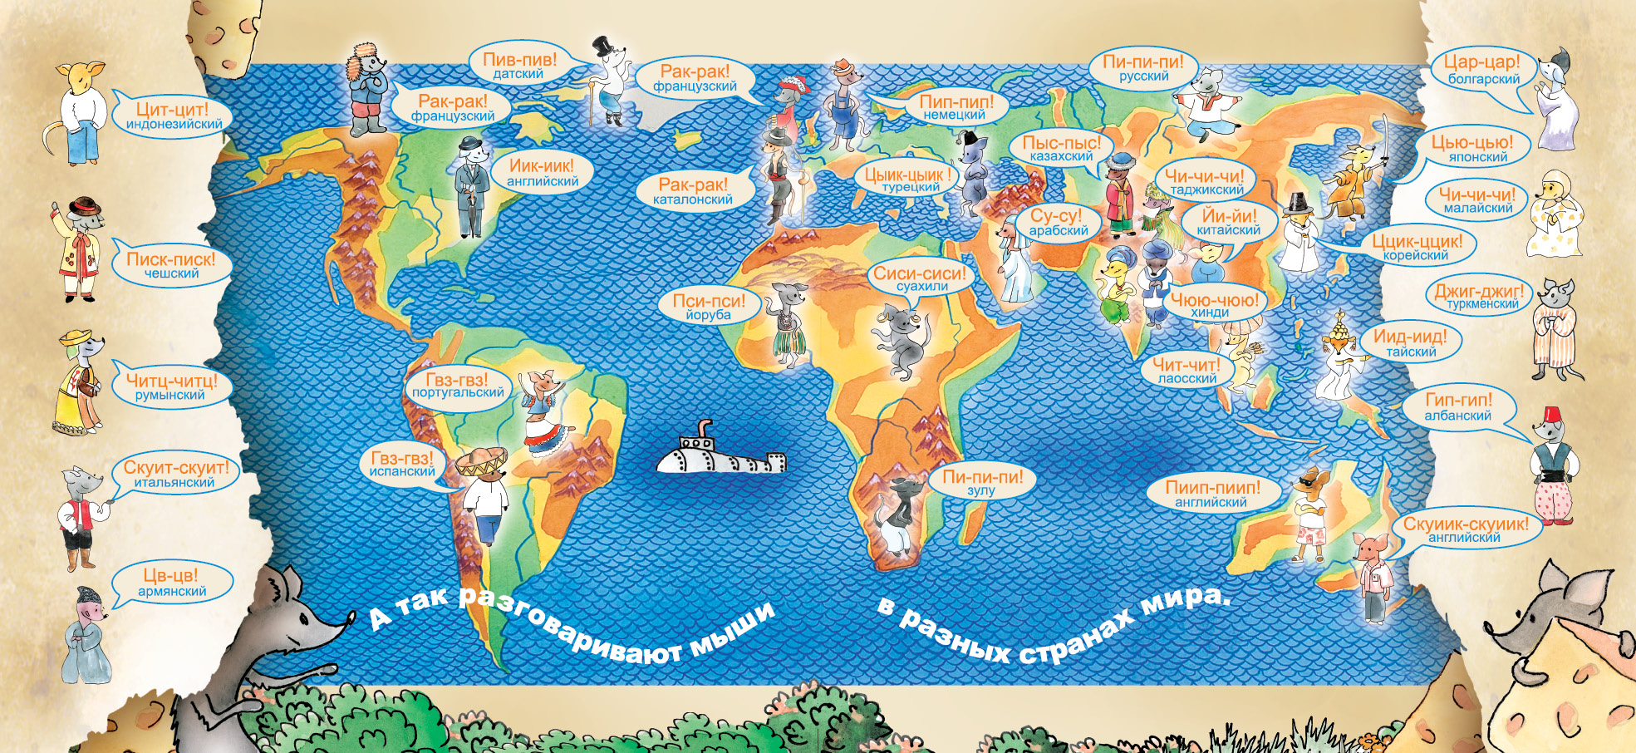
ФОНЕТИКА

Slide 15
ВЫБОР ТОВАРНОГО ЗНАКА
Юрий
немецкий: Georg — Георг
английский: George — Джордж
испанский: Jorge — Хорхе
французский: Georges — Жорж
литовский: Jurgis — Юргис
нидерландский: Joris — Йорис
польский: Jerzy — Ежи
португальский: Jorge — Жорж (Португалия); Жоржи (Бразилия)
чешский: Jiří — Иржи
финский: Yrjö — Юрьё
http://www.daochinasite.com/study/brand.shtml)

Slide 16
ВЫБОР ТОВАРНОГО ЗНАКА
Юрий – графика
    Китайский - 尤里 – (Yóu lǐ)
    Японский -ゆり - Yuri
    Армянский - Յուրի
    Хинди – यूरी
    Украинский – Юрій
    Греческий - Γιούρι (Gioúri)
    Английский – Yuri
    (http://kurufin.ru/html/Translate/georg.html)

Slide 17
ВЫБОР ТОВАРНОГО ЗНАКА
Проверка на смысловую нагрузку (семантика)
Юрий - 尤裡 - Yóu Lǐ
Болотов Юрий - 保乐多 尤里
保乐多 - «приносит вам много счастья»
尤里 - «особенный внутри»
Yuri - Юри (японский) - 百合 - «лилия»
Yuri – Юр’и (корейский) – 유리 – «стекло»

Slide 18
Образование иероглифических брэндов:
Простое транскрибирование.
Перевод по смыслу.

Slide 19
Fanta 芬达 fenda
Lipton 立顿 lidun
Philips 飞利浦 feilipu
Samsung 三星 sanxing
Siemens 西门子 ximenzi
Motorola 摩托罗拉 motuoluola
Mercedes-Benz 梅赛德斯—奔驰
meisaidesi benchi
BMW 宝马 baoma
Kia 起亚 qiya
Mazda 马自达 mazida
Renault 雷诺 leinuo
http://www.daochinasite.com/study/brand.shtml

Slide 20
Переводы товарных знаков
VW (Volkswagen) 大众汽车 dazhong qiche
Pioneer 先锋 xianfeng
GM (General Motors) 通用汽车 tongyong qiche
http://www.daochinasite.com/study/brand.shtml

Slide 21
COCA-COLA
«кусай воскового головастика»
可口可乐
Kěkǒukělè
«полный рот счастья»
http://www.umao.ru/news-article/1243--q-q-.html

Slide 22
OPEL
欧宝
oubao
«Европейское сокровище»

Slide 23
Ваш товарный знак в других странах, скорее всего, будет выглядеть и звучать иначе чем в Казахстане, а также иметь другой смысл.
То же самое будет с наименованием вашей компании и вашим товарным знаком для приезжающих в Казахстан иностранцев.

Slide 24
ВЫБОР ТОВАРНОГО ЗНАКА
Проверка на формулу слова (фармацевтика)
США – один раз в год
ЕС - (28 стран, 29 языков) – подача 4 обозначений за 18 месяцев до начала использования,
заседания комиссии раз в 2 месяца,
(более 100 наименований
за заседание, более 600 наименований в год).

Slide 25
ВЫБОР ТОВАРНОГО ЗНАКА
Алфавит знака – казахский, русский, латинский.
Иероглифы, национальные алфавиты – хинди, корейский, тайский?

Slide 26
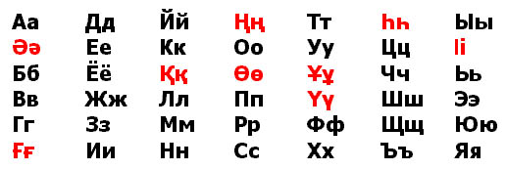
АЛФАВИТ И ВАРИАЦИИ

Slide 27
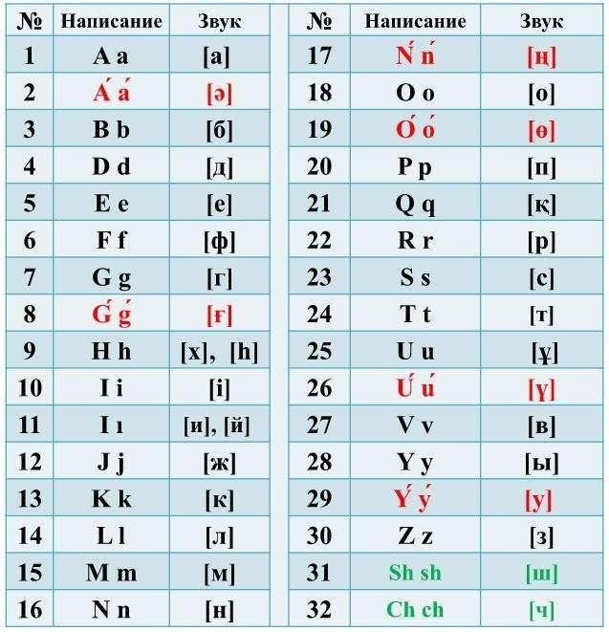
АЛФАВИТ И ВАРИАЦИИ
(https://informburo.kz/stati/utverzhdyon-novyy-variant-kazahskogo-alfavita-stanet-li-legche-pisat.html)

Slide 28
АЛФАВИТ И ВАРИАЦИИ
A a (А а) | Ä ä (Ә ә) | B b (Б б) | D d (Д д) | E e (Е е) | F f (Ф ф) | G g (Г г) | Ğ ğ (Ғ ғ)
H h (Х х, Һ һ) | I ı (І і) | İ i (Й й, И и) | J j (Ж ж) | K k (К к) | L l (Л л) | M m (М м) | N n (Н н)
Ñ ñ (Ң ң) | O o (О о) | Ö ö (Ө ө) | P p (П п) | Q q (Қ қ) | R r (Р р) | S s (С с) | Ş ş (Ш ш)
T t (Т т) | U u (У у) | Ū ū (Ұ ұ) | Ü ü (Ү ү) | V v (В в) | Y y (Ы ы) | Z z (З з)
A a (А а) | Ä ä (Ә ә) | B b (Б б) | D d (Д д) | E e (Е е) | F f (Ф ф) | G g (Г г) | Ğ ğ (Ғ ғ)
H h (Х х, Һ һ) | I ı (І і) | İ i (Й й, И и) | J j (Ж ж) | K k (К к) | L l (Л л) | M m (М м) | N n (Н н)
Ñ ñ (Ң ң) | O o (О о) | Ö ö (Ө ө) | P p (П п) | Q q (Қ қ) | R r (Р р) | S s (С с) | Ş ş (Ш ш)
T t (Т т) | U u (У у) | Ū ū (Ұ ұ) | Ü ü (Ү ү) | V v (В в) | Y y (Ы ы) | Z z (З з)

Slide 29
АЛФАВИТ И ВАРИАЦИИ
Юрий - İuri
Сауле - Saule
Айнур - Ainūr

Slide 30
АЛФАВИТ И ВАРИАЦИИ
我问候你，远方的旅人
去死吧，随机的人

Slide 31


АЛФАВИТ И ВАРИАЦИИ
КСОН или ХОН ?

Slide 32

АЛФАВИТ И ВАРИАЦИИ
BMW или БМВ или БЭ-ЭМ-ВЭ
«БЭХА» ?
«БУМЕР» ?

Slide 33

АЛФАВИТ И ВАРИАЦИИ
РАХАТ или ПАКСАТ ?

Slide 34

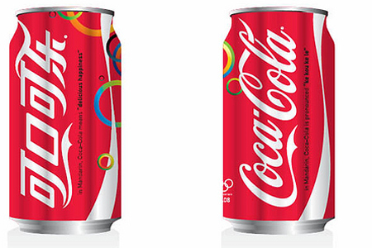
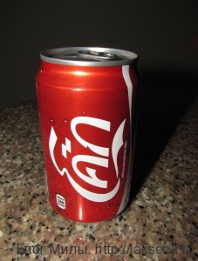
http://www.umao.ru/news-article/1243--q-q-.html
http://www.liveinternet.ru/users/mila1977/post256089655/
https://dribbble.com/shots/1632089-Coca-Cola-Hindi-Logo

Slide 35
ЛОГОТВОРЧЕСТВО
Идея создания продукта
Определение целевой аудитории
Изучение лого конкурентов
Собственное предпочтение
Варианты слов, графики и цвета
Проверка вариантов на охраноспособность
Проверка вариантов на правоспособность
Конечный результат – регистрация ТЗ

Slide 36
ВЫБОР ТОВАРНОГО ЗНАКА
http://www.alppp.ru/law/hozjajstvennaja-dejatelnost/promyshlennost/34/metodicheskie-rekomendacii-po-racionalnomu-vyboru-nazvanij-lekarstvennyh-sredstv.pdf
В номенклатуре лекарственных средств применяется основосложение или словосложение (соединение двух или более основ) и чаще всего оно сопровождается добавлением суффикса.
При сложении основ по модели "объект - действие" создаются названия, наиболее легкие для выявления информации, например, Haematogenum − Гематоген, стимулятор кроветворения, греч. haema, atos — кровь, genos - род, рождение.
В торговой номенклатуре лекарственных средств соблюдение порядка компонентов не обязательно, часто используются перестановки - Valocordin − Валокордин, седативное средство, лат. valeo - быть здоровым, cor, cordis – сердце.
Суффиксация − присоединение к основе суффикса, имеющего определенное значение или просто завершающего название лекарственных средств. Суффикс -in-, происходящий от суффикса латинских прилагательных со значением отношения к предмету, явлению, один из самых распространенных в номенклатуре лекарственных средств. Значения производящих основ разнообразны: источник получения лекарственных средств, заболевание, результат действия лекарственных средств и др.: Atropinum − Атропин, алкалоид растения красавка Atropa Belladonna.
Примеры использования и других суффиксов (-ol, -al), префиксов (ех- из и des- от, и др.), и пр. где суффикс –ol на наличие в составе лекарственного средства спирта и пр.

Slide 37
ВЫБОР ТОВАРНОГО ЗНАКА
Итак, выбор начинается в Казахстане:
Поиски по зарегистрированным знакам и заявкам;
Проверка на условие гуманности и морали;
Проверка на звучание;
Проверка на смысловую нагрузку;
Проверка на формулу слова (фармацевтика);
Выбор алфавита знака;
Защита ТЗ таможенными мерами.

Slide 38
ВЫБОР ТОВАРНОГО ЗНАКА
Возможные причины отказа в регистрации
https://www.zakon.kz/4984069-v-kakih-sluchayah-mogut-otkazat-v.html
https://ru.bolotovip.com/company-news/publication/ukazanie-na-seks-v-tovarnom-znake-nelzia/

Slide 39
СПАСИБО ЗА ВНИМАНИЕ!
Ю.А. Болотов
ТОО «Болотов и Партнеры»
6 этаж, Бизнес-центр “Almaty Residence”
ул. Ауэзова, 60
Алматы, 050008
Казахстан
www.BolotovIP.com

